Slide 1

Indiferença
Pastoral Estudantil – APV
Pr. Fábio Moreno

Slide 2
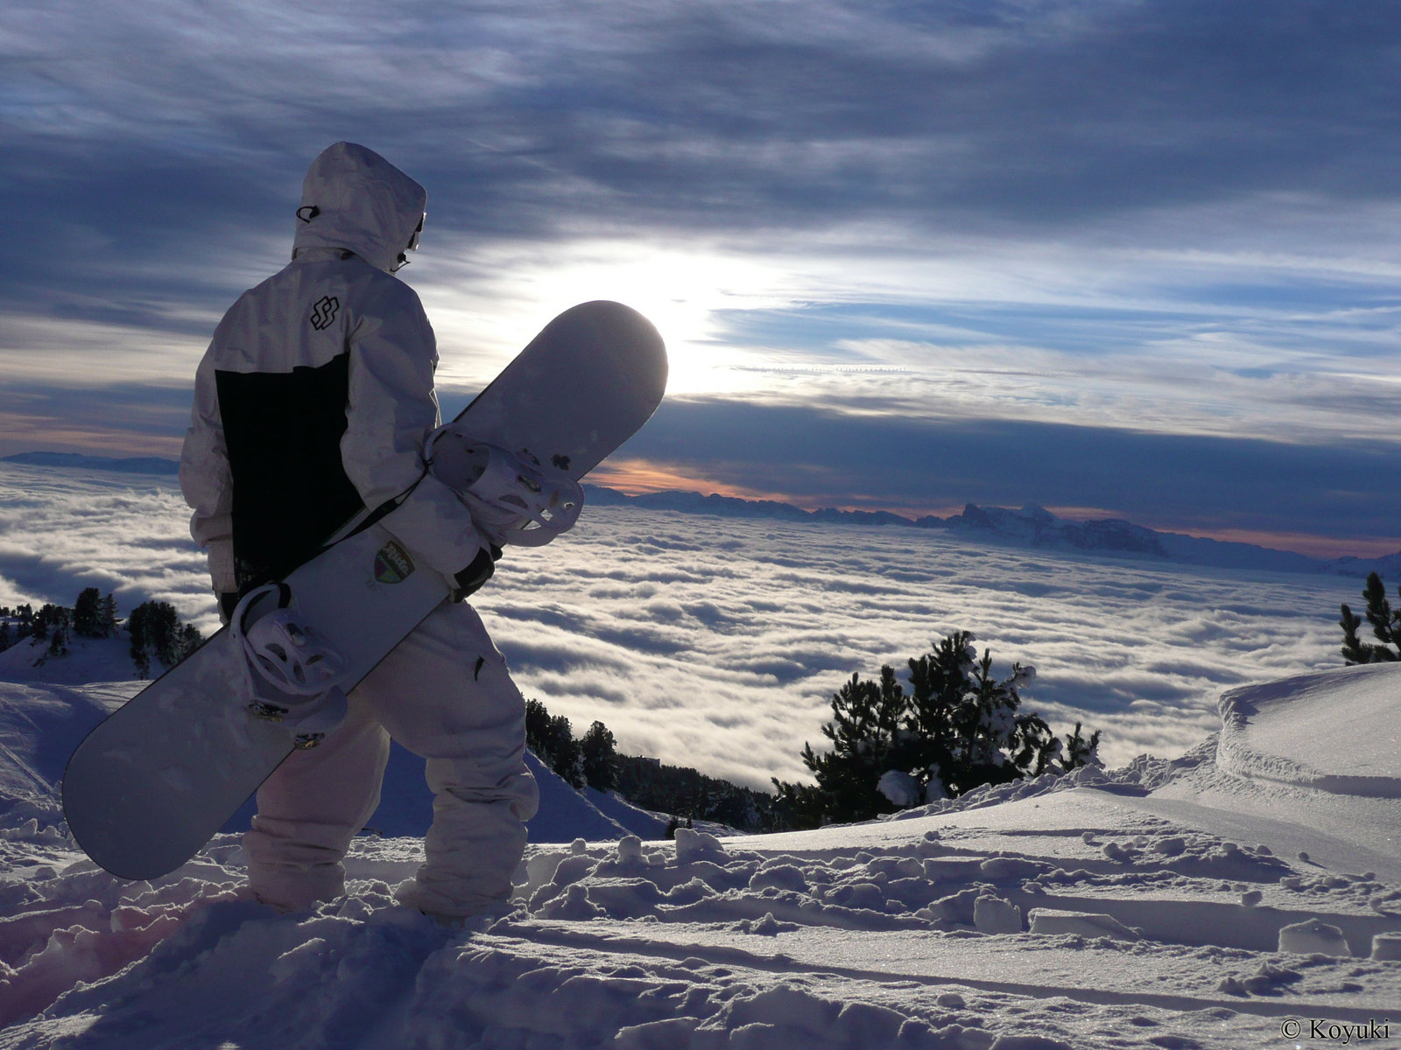
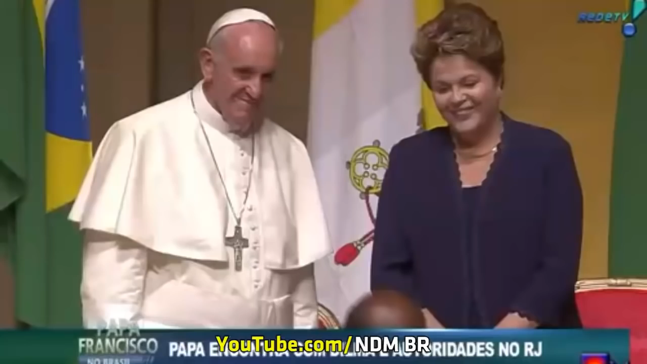

Slide 3
Pensamento
Ocidental
Notes:
Nossa forma de pensar e analisar as coisas nós herdamos dos gregos, No pensamento grego existe o abstrato,
Um exemplo é quando você pede pra ambos definirem Deus.
O grego vai na ideia do transcendente, poderoso, chegamos ao ponto de quase não conseguir definir, porque vamos buscando essa definição no abstrato.
Por isso a primeira coisa que pensamos quando alguém diz: passar tempo com Deus. É que temos que ficar o dia todo lendo a bíblia ou até mesmo o dia todo ajoelhado orando e se possível dentro da igreja.

Slide 4
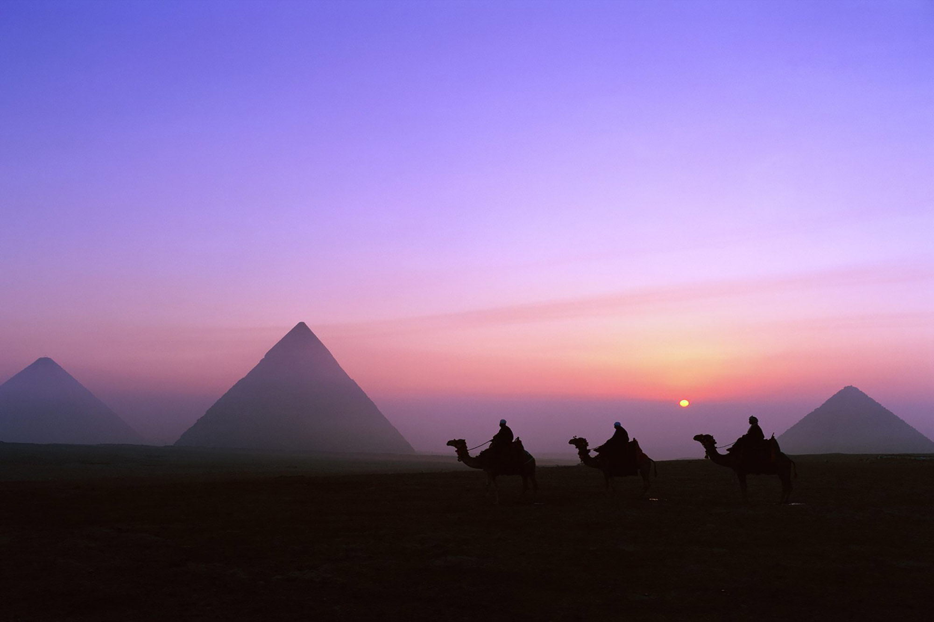
Pensamento Oriental
Notes:
Já o pensamento hebraico, abstrato não existe, tudo é concreto. E quando se trata da definição de Deus o pensamento hebraico bíblico Deus é definido comparando-o ou até atrelando a coisas palpáveis e visíveis. O poder de Deus é descrito na forma como manifestada.
O pastor, um Exército, cuja voz é de trovão, Fortaleza, Cidade de Refugio.

Slide 5
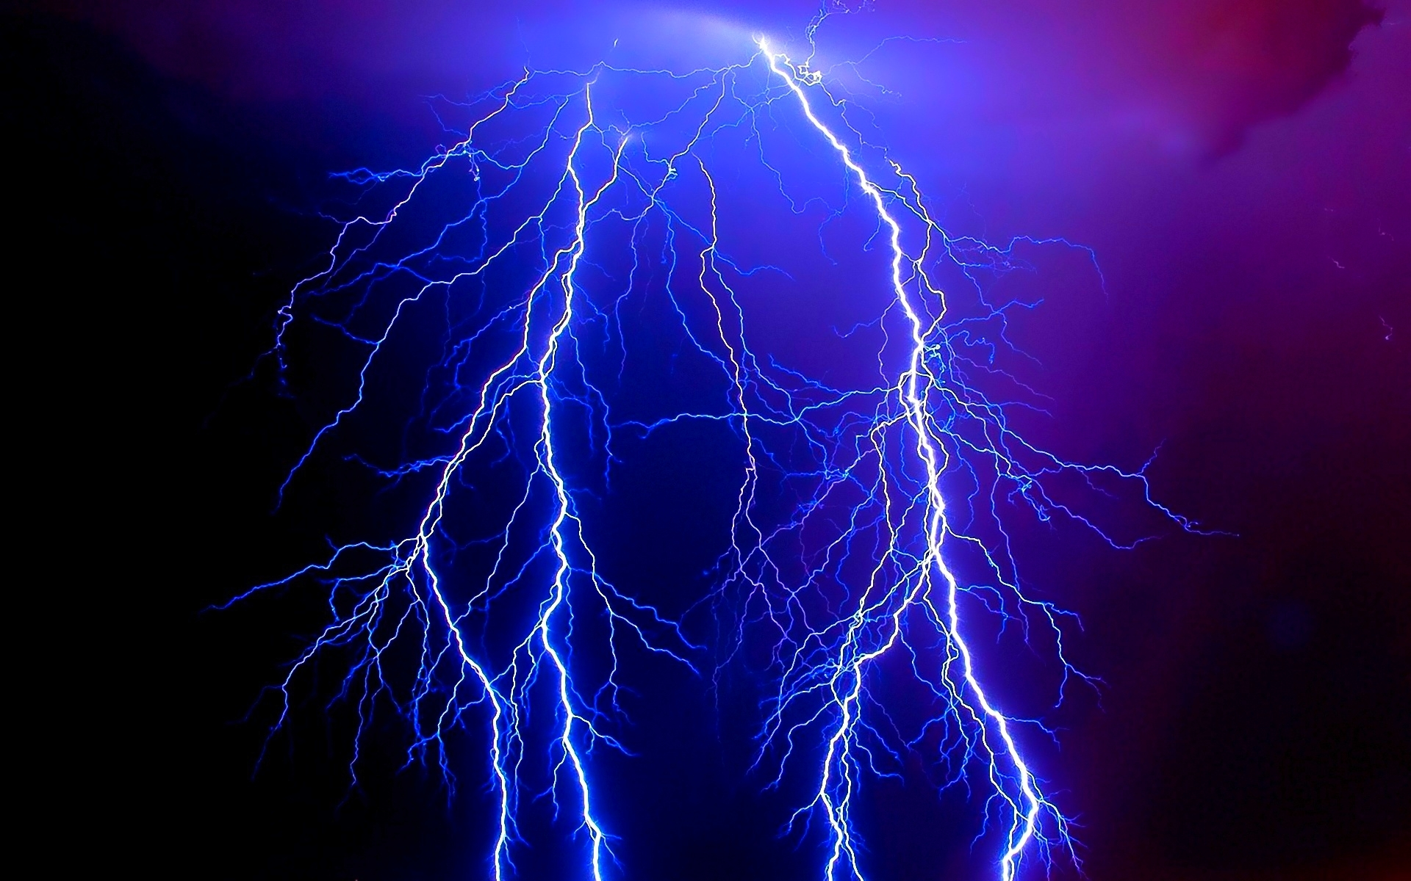
Pensamento Oriental Deus está relacionado com tudo
Notes:
Deus está em tudo, tudo está ligado a Deus. Eu vou pra guerra em nome de Deus, caso em nome de Deus, tenho filhos em nome de Deus, não há separação, por que o chão que eu piso é a mão de Deus. Tudo está relacionando a Deus. Esse é o pensamento bíblico.

Slide 6
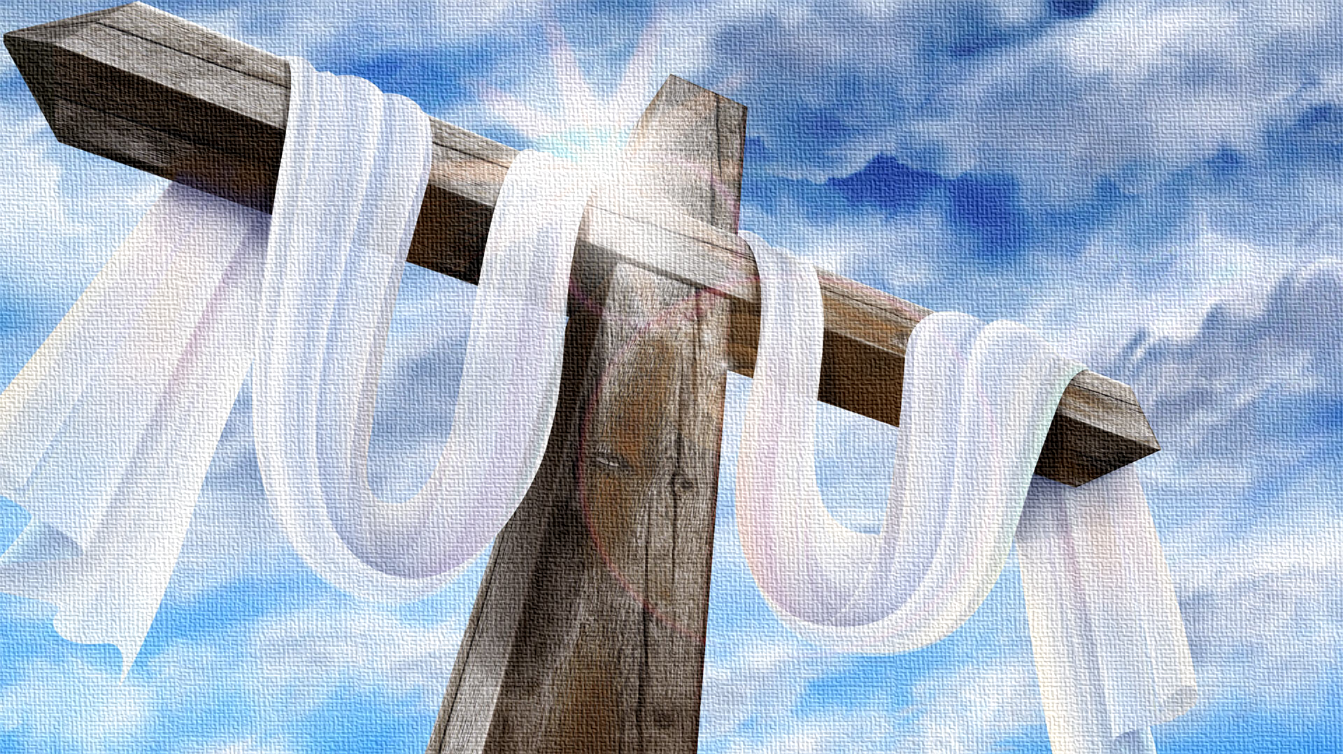
“Quer comais, quer bebais, ou façais outra coisa qualquer, faça para a glória de Deus”
1 Cor 10:31
Notes:
Paulo reflete esse pensamento ao escrever 1 Cor 10:31
Ali Paulo está colocando o pensamento hebraico, contextualizando, para uma galera de cultura grega.

Slide 7

O Ser Humano = Um todo
Notes:
O Interessante é que quando vamos para o ser humano percebemos uma caracteristica única. No mundo ocidental, muito embora a pessoa tenha pensamento grego, compartimentado, o ser humano é um todo, tudo está ligado, emoções, vida espiritual, mente, corpo. Dentro do ser é impossível dividir.
Impossível sua mãe morrer e no outro dia vir fazer uma prova de matemática sem problemas nenhum, como se nada tivesse acontecido porque uma coisa não tem nada a ver com a outra.
Claro que tem a ver, em nós tudo está interligado.

Slide 8
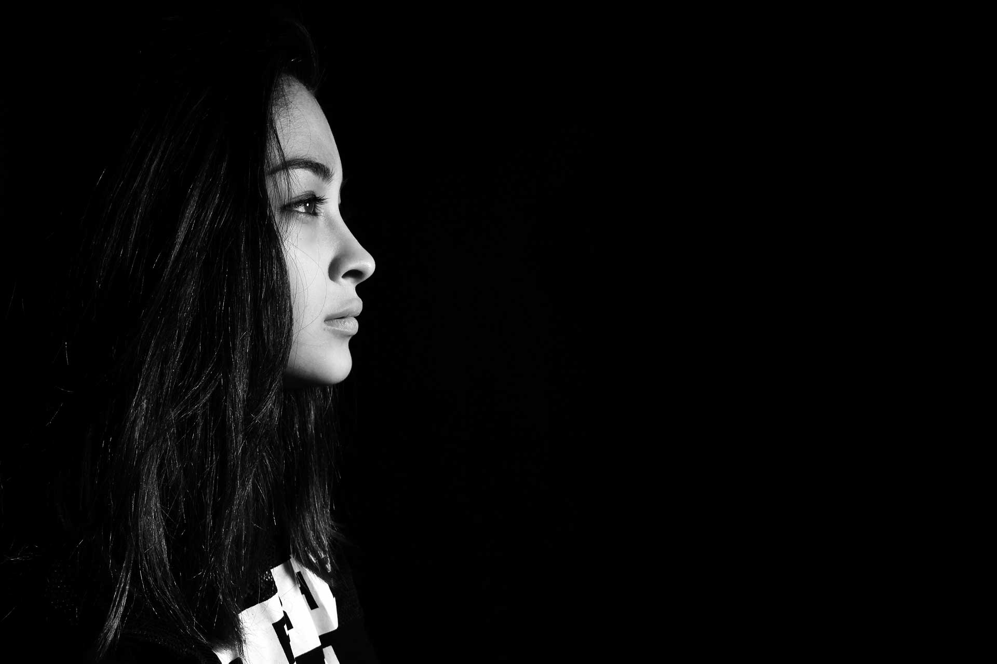
O Ser Humano necessita do todo
Notes:
Não há um aspecto no ser humano que possa ser deixado de lado, tudo precisa ser suprido.

Slide 9

Aspecto Espiritual
Notes:
Inclusive o Aspecto Espiritual
Se você largar um bebê numa floresta e depois de trinta anos voce voltar lá, ele estará adorando alguma coisa.

Slide 10


Notes:
Não dá pra ficar indiferente a isso

Slide 11

Por que é assim?

Slide 12

Deus colocou a eternidade no coração do homem
Ec 3:11
Notes:
A Bíblia propôe uma razão.
Nós temos isso dentro de nós, buscamos a eternidade, buscamos a vida, buscamos o contato com algo maior do que nós.

Slide 13
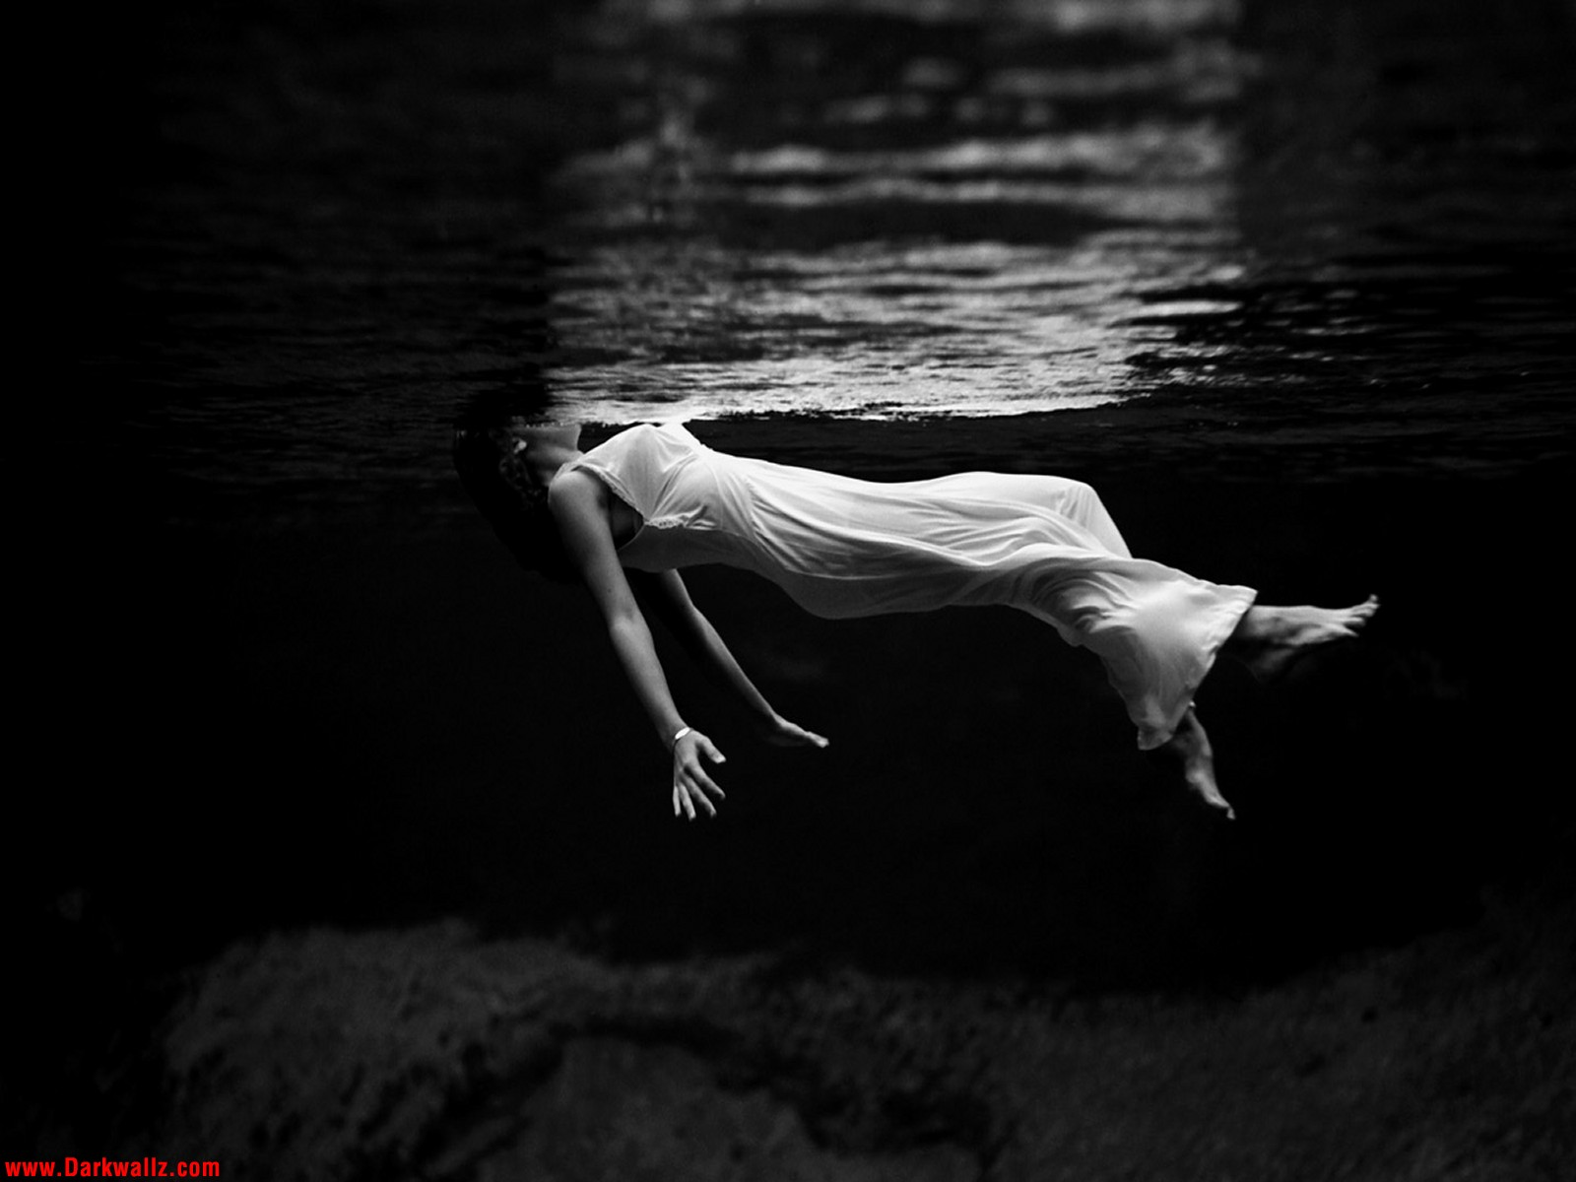
Vazio
Notes:
Essa busca é tão forte que podemos preencher nossa vida com tudo, mas ainda assim continuar com um vazio dentro de nós. Cada coisa tem o seu lugar. O problema é que as vezes sabemos o que está faltando, mas não queremos assumir, admitir, e continuamos tentando preencher com outras coisas.

Slide 14
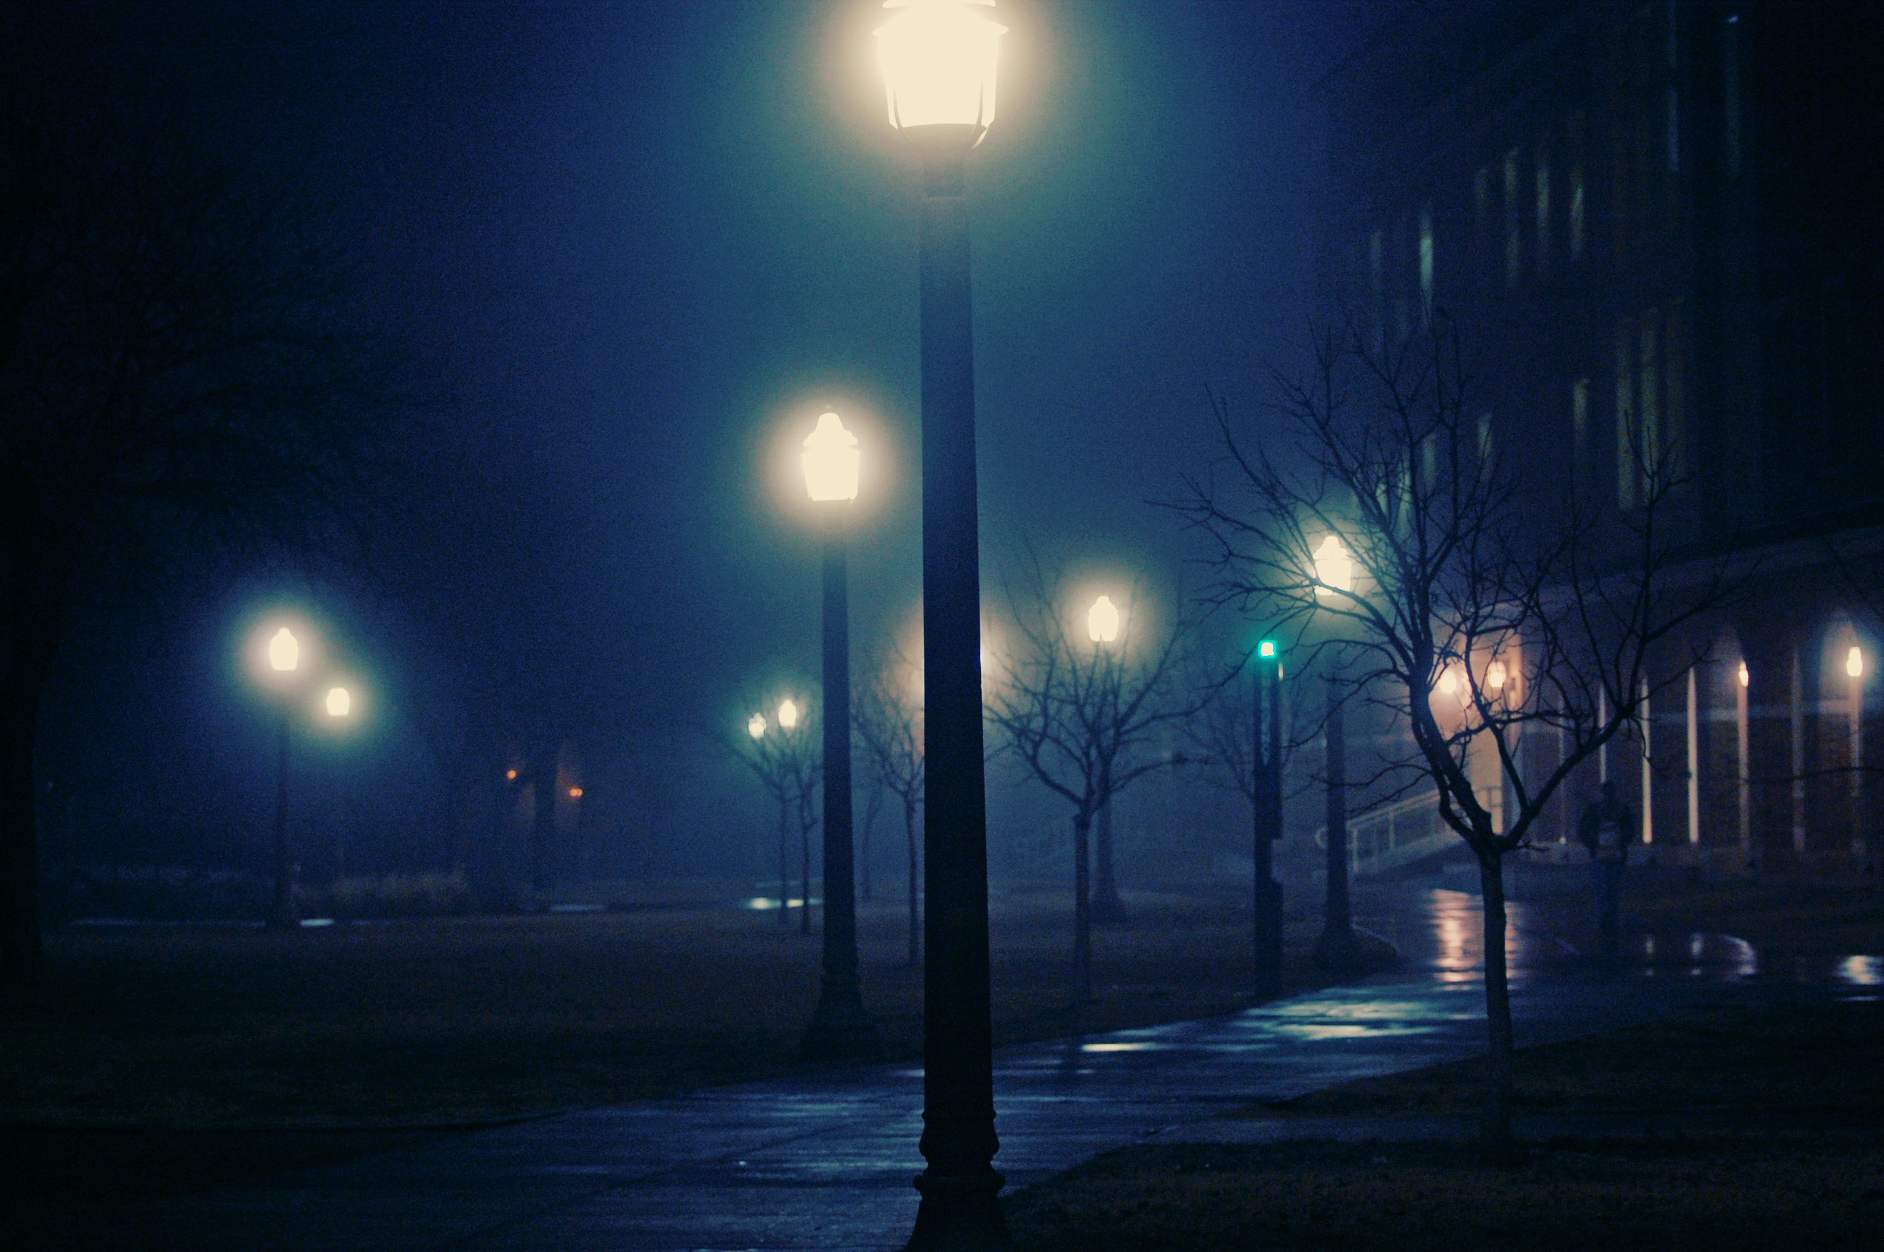
Fugindo de Jesus
Notes:
Sentimos necessidade dele, mas muitas vezes corremos em outra direção, procurando preencher nossa vida com outras coisas.
Viagens, roupas, celulares e outros eletronicos, escondemos atras de uma maquiagem, bebidas, baladas, beijos e sexo.
Tentamos ficar indiferentes a ele.

Slide 15
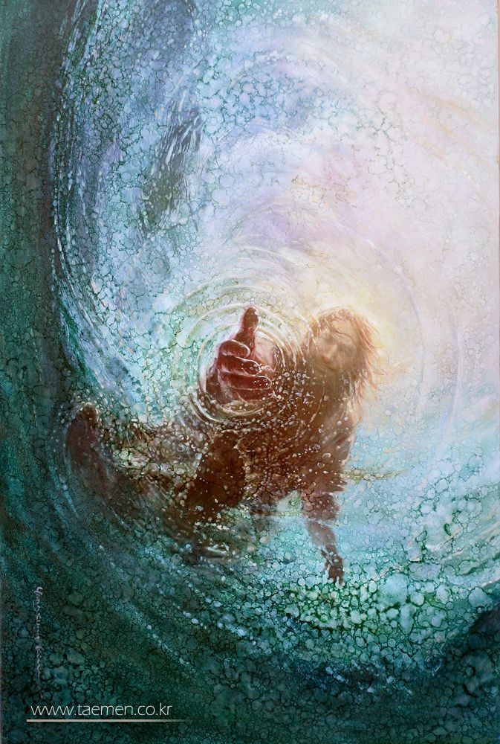
Só tem uma pessoa que realmente te preenche
Notes:
Mas somente ele pode preencher esse espaço dentro do seu coração.

Slide 16
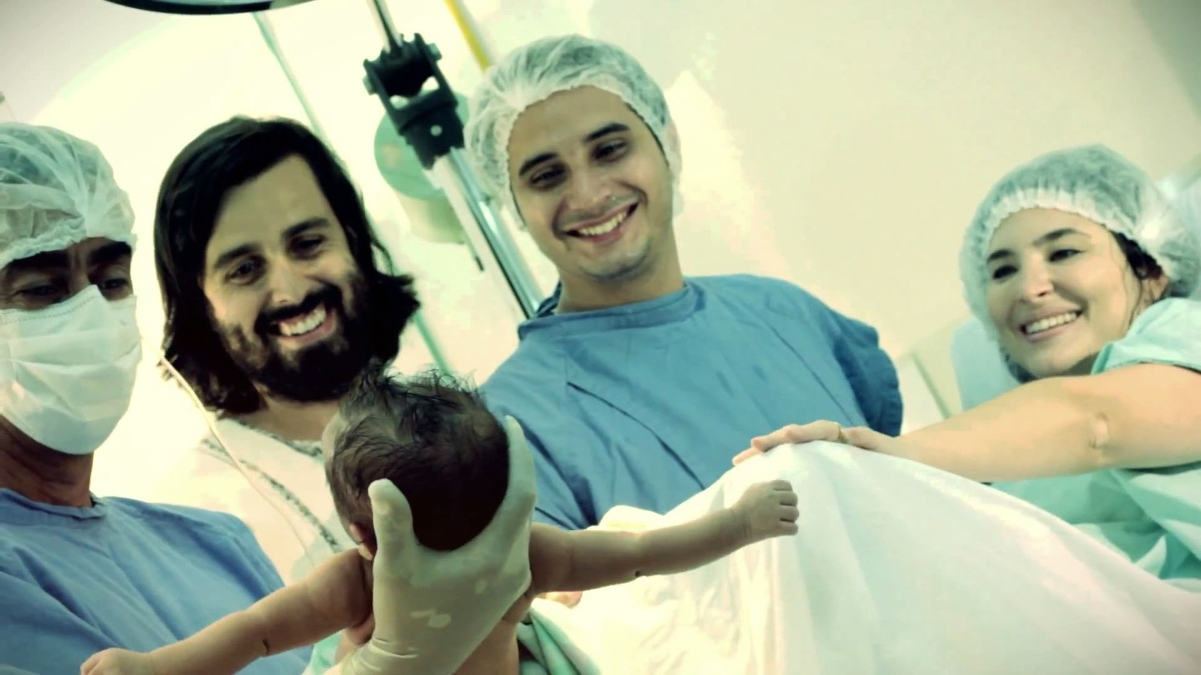
Ele está sempre perto
Notes:
E ele está bem pertinho de você agora.

Slide 17

Andar com ele é uma escolha tua
Notes:
Mas andar com ele é escolha sua.

Slide 18
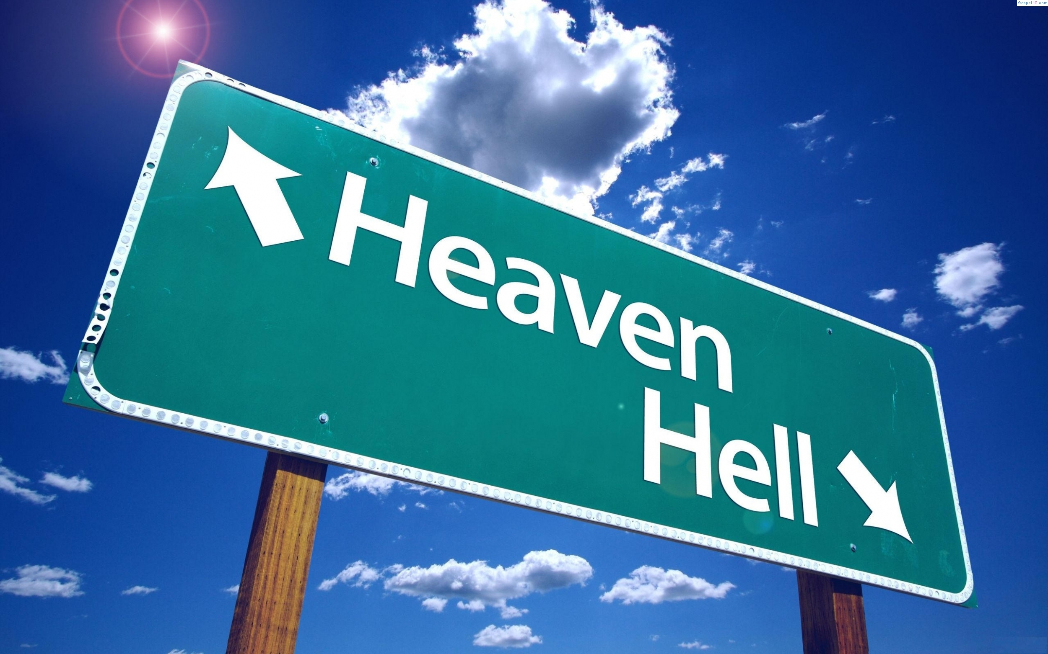
Só existem dois caminhos
Notes:
Lembre-se só existem dois caminhos, ou você está com ele ou….

